Slide 1
শুভেচ্ছা সবাইকে

Slide 2
শিক্ষক পরিচিতি
জান্নাতুল ফেরদৌস
সহকারী শিক্ষক(বিজ্ঞান)
ফেনী আলিয়া কামিল মাদ্রাসা।

Slide 3
পাঠ পরিচিতি
শ্রেণিঃ ৭ম
বিষয়ঃ বিজ্ঞান
অধ্যায়ঃ ৫ম

Slide 4
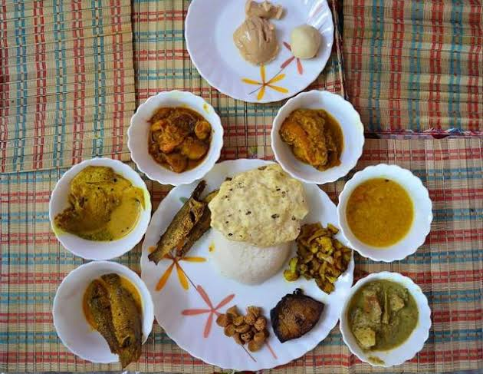
নিচের চিত্রগুলো লক্ষ্য কর

Slide 5
ভিডিওটি দেখ

Slide 6
আজকের পাঠ
##পরিপাকতন্ত্র ও এর বিভিন্ন অংশের নাম ও পরিপাকনালীর বর্ণনা।

Slide 7
শিখনফল
এই পাঠ শেষে শিক্ষার্থীরা….
১।পরিপাকতন্ত্র কী তা বলতে পারবে;
২।পরিপাকতন্ত্রের অংশগুলোর নাম বলতে পারবে;
৩।পরিপাকনালী বর্ণনা করতে পারবে।

Slide 8
খাদ্য গ্রহণের পর সেই খাদ্য সরাসরি দেহের কোন প্রয়োজনে আসে না,এ জন্য দরকার হয় পরিপাকের।
##পরিপাকঃ জটিল খাদ্যকে রাসায়নিক প্রক্রিয়ায় দেহের গ্রহণোপযোগী সরল খাদ্যে পরিণত করার প্রক্রিয়াকে বলে পরিপাক।
##পরিপাকতন্ত্রঃ পরিপাকে সহায়তাকারী সকল অংগকে বলা হয় পরিপাকতন্ত্র।

Slide 9
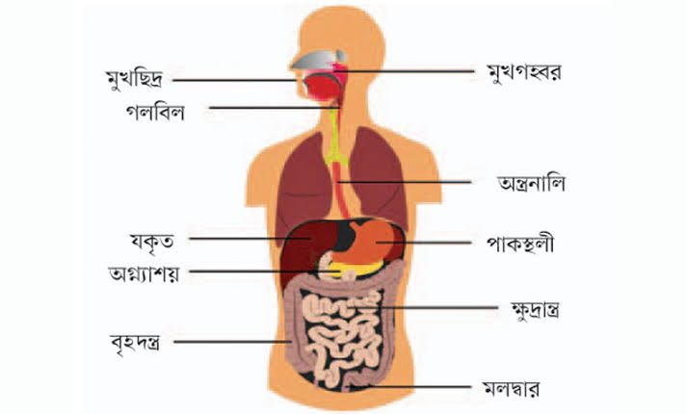
পরিপাকতন্ত্র/পৌষ্টিকতন্ত্র

Slide 10
পরিপাকতন্ত্র
সহায়তাকারী অংগসমূহ
পরিপাকনালী
মুখগহ্বর
গলবিল
অন্ননালী
পাকস্থলী
ক্ষুদ্রান্ত্র
বৃহদান্ত্র
পায়ু
লালাগ্রন্থি
অগ্নাশয়
যকৃত

Slide 11
একক কাজ
##পরিপাকতন্ত্রের অংশ গুলোর নাম লিখ।

Slide 12
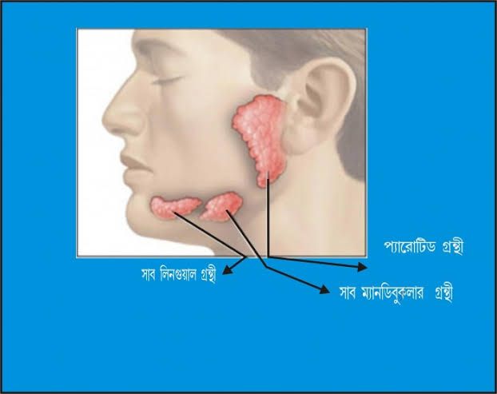
মুখগহ্বরঃ মুখছিদ্রের পরই এর অবস্থান। এতে ৩ জোড়া লালা গ্রন্থি আছে,সেগুলো থেকে নিসৃত এনজাইম খআবার হজমে সাহায্যকরে ।
গলবিলঃখাদ্যবস্তু এর মাধ্যমে অন্ননালীতে যায়,তবে এখানে খাদ্য পরিপাক হয় না।

Slide 13
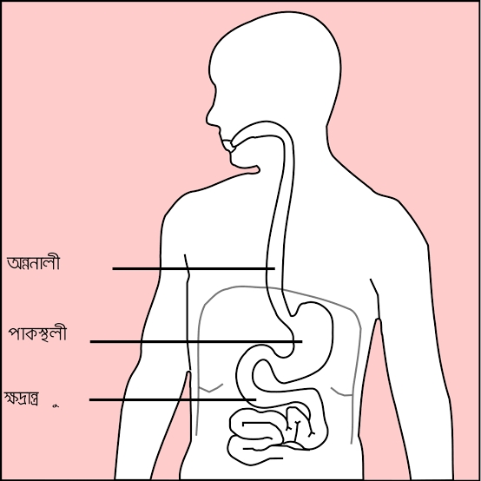
অন্ননালীঃখাদ্যবস্তু এর ভিতর দিয়ে গলবিল থেকে পাকস্থলীতে যায়।
পাকস্থলীঃএটি থলে আকৃতির।প্রাচীর বেশ পুরু ও পেশিবহুল। খাদ্য এখানে জমা থাকে ও গ্যাস্ট্রিক গ্রন্থি থেকে নিসৃত রস খাদ্য পরিপাকে সাহায্য করে।

Slide 14
ক্ষুদ্রান্ত্র
ডিওডেনাম
জেজুনাম
ইলিয়াম
পরিপাকনালীর দীর্ঘ অংশ,৩টি ভাগে বিভক্ত। #ডিওডেনামে পিওথলি থেকে পিওরস ও অগ্নাশয় থেকে অগ্নাশয়রস এখানে খাদ্যের সাথে মিশে পরিপাকে অংশ নেয়।
#ইলিয়াম গাত্র বা ভিলাসগাত্র খাদ্যসার শোষণ করে।

Slide 15
বৃহদান্ত্র
সিকাম
কোলন
মলাশয়
পায়ু
ইলিয়ামের পর থেকে পায়ু পথ পর্যন্ত বৃহদান্ত্র বিস্তৃত। মলাশয়ে খাদ্যের অপাচ্য অংশ মলরূপে জমা হয়।

Slide 16
দলীয় কাজ
##পরিপাকনালীর দীর্ঘ অংশের নাম ও বর্ণনা লিখ।

Slide 17
মূল্যায়ন
পরিপাকে সহায়তাকারী অংগ বা জারকরস নিঃসরণকারী গ্রন্থির নাম বল।
থলে আকৃতির অংগের বর্ণনা দাও।
খাদ্যের অপাচ্য অংশ কোথায় জমা হয়।

Slide 18
বাড়ির কাজ
##মানব দেহে পরিপাকনালীর গুরুত্ব ব্যাখ্যা কর।

Slide 19
ধন্যবাদ

